Slide 1
Learning Transferable Visual Models From Natural Language Supervision
Presented By: 20123101 李昀哲
May 31 2022
Notes:
基于自然语言有监督的信号训练视觉模型，实现图像分类.
研究论文是Learning Transferable Visual Models From Natural Language Supervision
作者是OpenAI团队

Slide 2
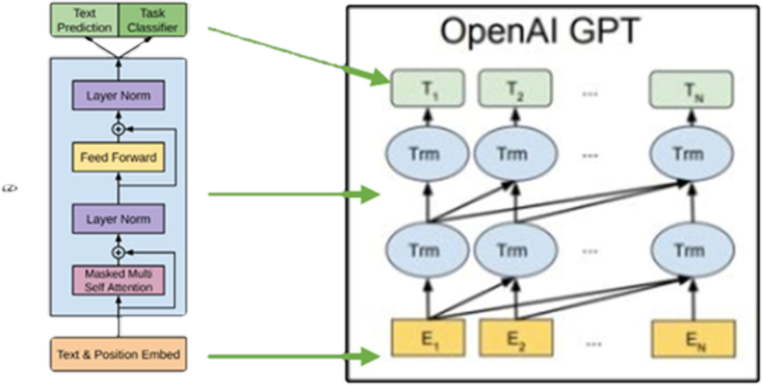

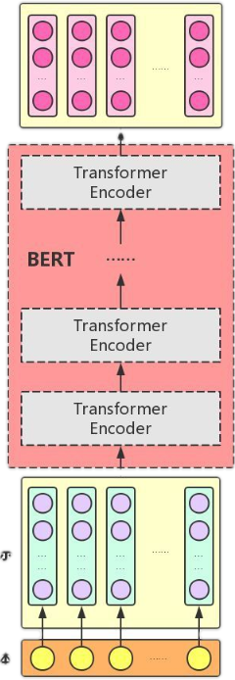
NLP ' s Revolutionary Results
目标函数
下游任务
Zero Shot & Few Shots
Notes:
过去几年中，NLP领域的发展很显著，右图中
使用了将目标函数和下游任务分离的模式
使得模型只需要极少量的下游数据、或不需要下游数据就可以处理任务。
我们称为........
这也是衡量模型好坏的一大指标。也是泛化性的体现。

Slide 3
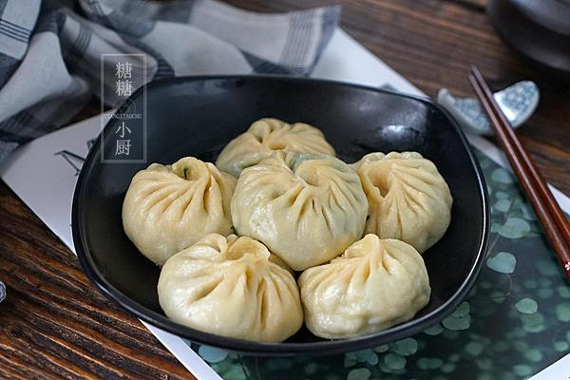
Transfer it to CV ?
ConVIRT
5 Classifications I want to get
“Steamed Bun”
“Wanton”
“Shanghai Dumpling”
“Shanghai”
“Flour”
N-GRAMS
VirTex
Published by Li et al. in 2017
ICMLM
No Transformer
Low Scores ! !
on ImageNet
No Large Dataset
Notes:
那能不能把这种方法用在视觉领域
过去20年对于这种方法的迁移一直有所研究，
在几篇研究中，N-Grams和本篇论文采用的方法类似，发表于2017年
这种方法简单来说，
给一张图片 以及 若干个自定义的类
分别提取特征进行相似度计算。
但由于没有Transformer和大数据集，因此这个方法在ImageNet上的效果并不好。

Slide 4
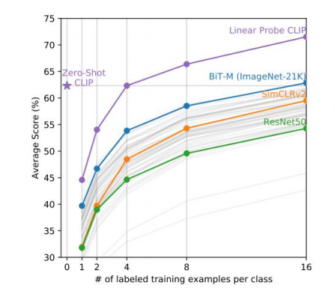
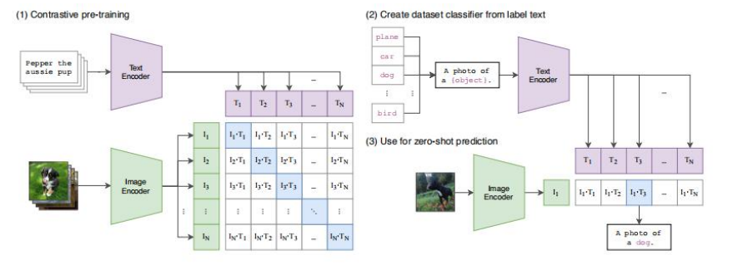
Approach of CLIP(Contrastive Language-Image Pre-training)
400 million <text, image> pair
Notes:
因此，本篇研究中就以上两点问题进行改进
首先预训练一个对比学习的模型，对比文本和图像的特征，这个矩阵中的对角线上就是一些正样本，因此该模型命名为CLIP。中文释义描述了这个模型的方法）
文本方面训练了一个文本的 Transformer
视觉方面训练了ResNet 和 Vitsion Transformer。解决了模型性能不好的问题。
同时，该团队还创建了一个有四个亿 图片-文本 对 的数据集 用来预训练，解决了没有大数据集的问题。
先输入一些类别的句子或单词，编码后提取出文本特征；
输入图片，提取图片特征，和每个文本特征进行相似度计算，找到相似度最高的文本。就把它看作是这个图片的解释
作者做了特别多的实验，分别测试了27个数据集的各种shot下的性能，
前文提到zero-shot，是左上角的这个五角星。不用一张有标签的训练样本，就可以达到甚至超过其他模型用上万个有标签的训练样本的效果。

Slide 5
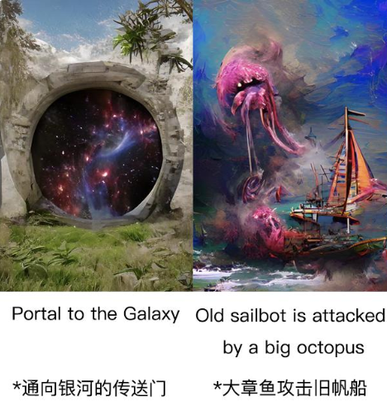
Value of this paper
新颖度
有效性
解决的问题规模
AI Painting
Notes:
这篇研究的价值在于
1. 新颖度：打通了NLP和CV的方法壁垒
2. 有效性：用出奇简单的方法得到了出奇号的结果。
3. 解决了 图像数据分类这样本身规模就比较大的问题。因此以上三个角度的表现都很好。
同时此篇文章一出，各类由CLIP引发的应用接踵而至。

Slide 6
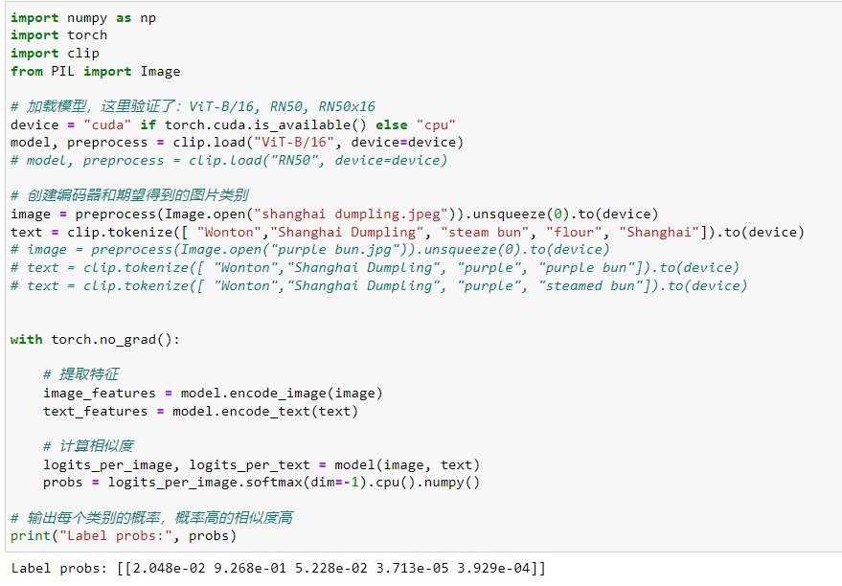
Coding verification
2.04% 92.68% 5.22%
Notes:
同时还写了些代码进行验证，对于小笼包这样一张图片，预定义馄饨馒头等容易混淆的类，
计算过后，小笼包的相似度是最高的，另外二者易混淆的类相似度在合理范围内，
而两个不着边际的类，相似度就近乎为0.

Slide 7
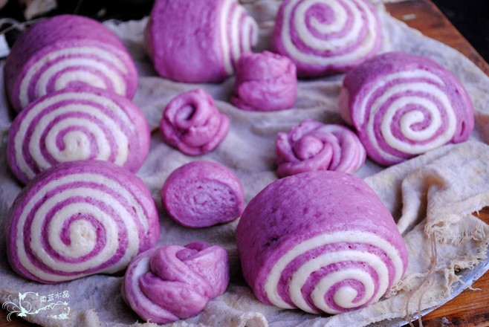
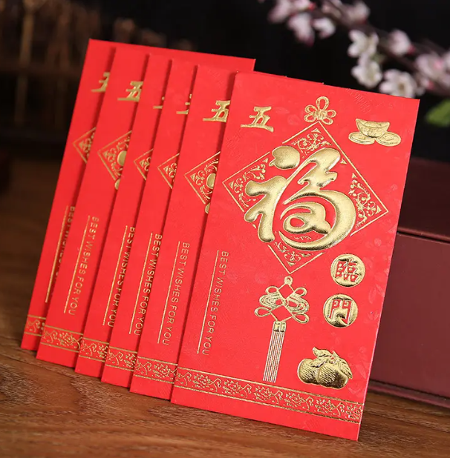
Limits
CLIP Prefer
Human Prefer
“Purple” or “Bun” ?
“Red” or “Envelope” ?
Notes:
再来看一个例子，紫薯馒头 红包
如果在预定义的类中如果没有出现完全准确的类，就是说没有......
该如何分类？
人的想法会倾向于
我猜想CLIP会对颜色更敏感。
同时在论文中也提到：对于一些比较复杂的任务，CLIP的效果也不是很好。
这些局限性也给后续的研究留下了提升的空间。
有机会的话，希望大家也可以研读一下这篇高价值的论文。

